Slide 1
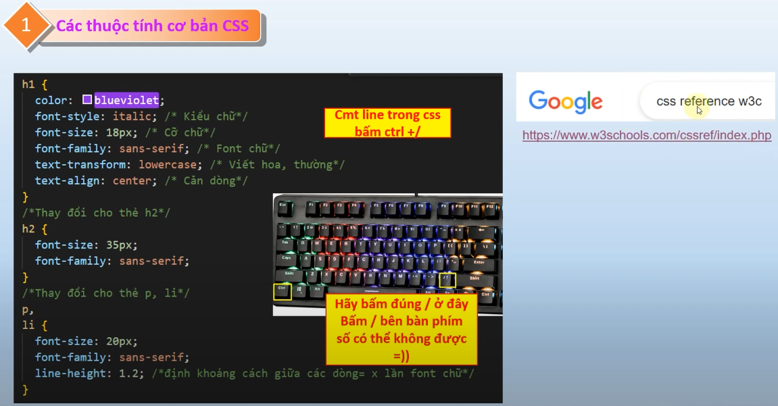
Cách ghi chú: bấm ctl+/

Slide 2
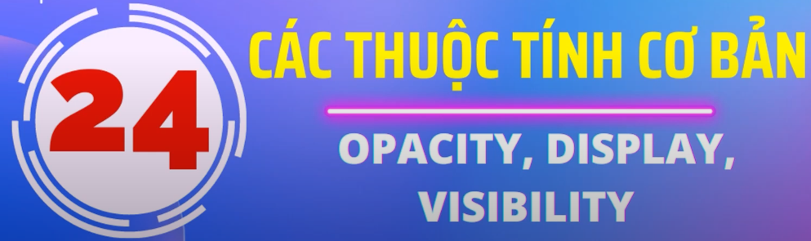
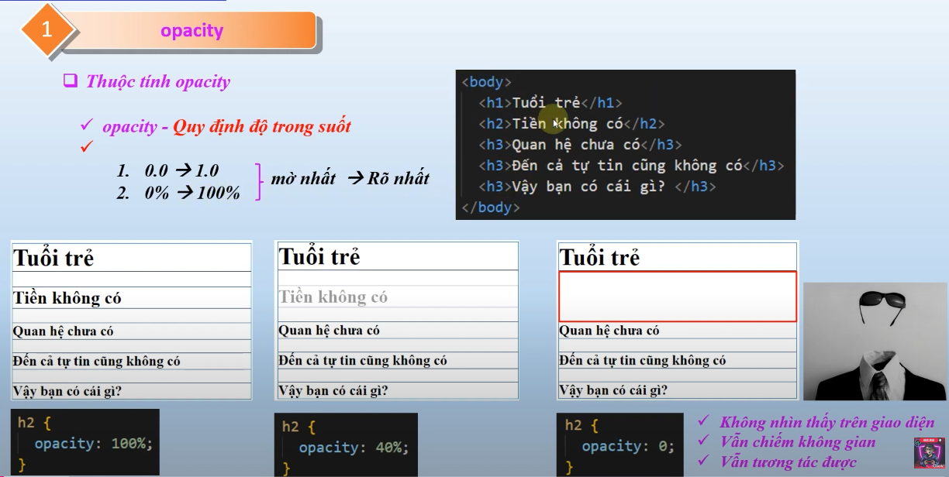
Opcacity thì tính theo phần trăm.

Slide 3
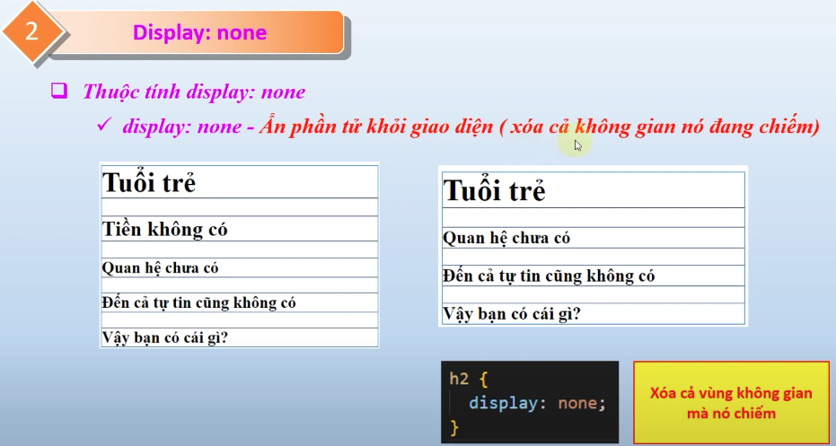
Thuộc tính Display-None: Xóa phần tử khỏi giao diện.

Slide 4
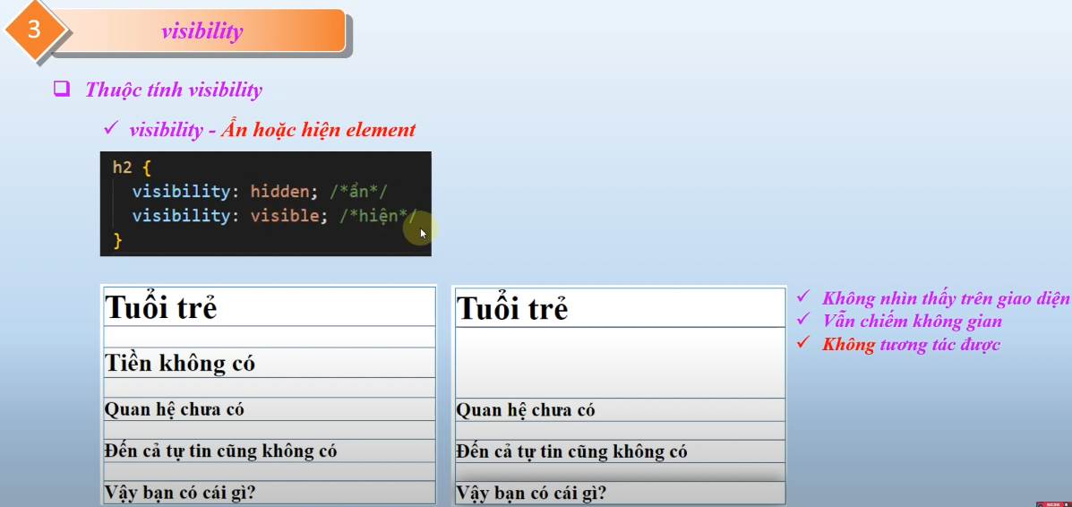
Visibility cũng chỉ có 2 chế độ là ẩn hoặc hiện.

Slide 5
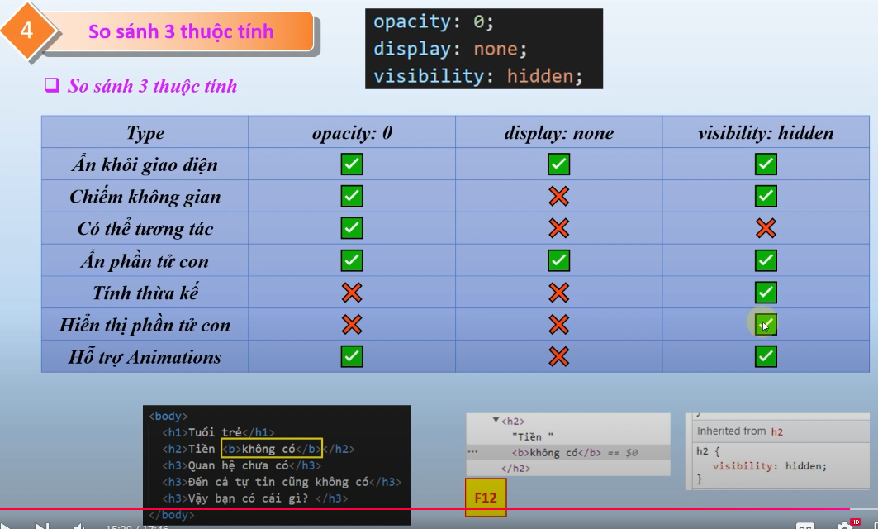
Biến mất khỏi giao diện, thẻ code dường như không tồn tại.
Ẩn đi nhưng vẫn chiếm vị trí
Ẩn cả thẻ con bên trong nó.
Hiệu ứng:
Thẻ bên trong kế thừa thuộc tính của thẻ bên ngoài.

Slide 6
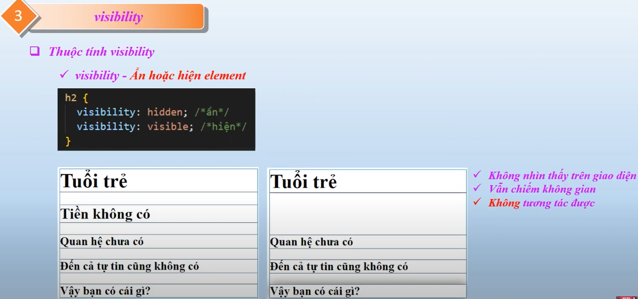

Slide 7
Tình huống để sử dụng Opacity, Display, VISIBILYTY.

Slide 8
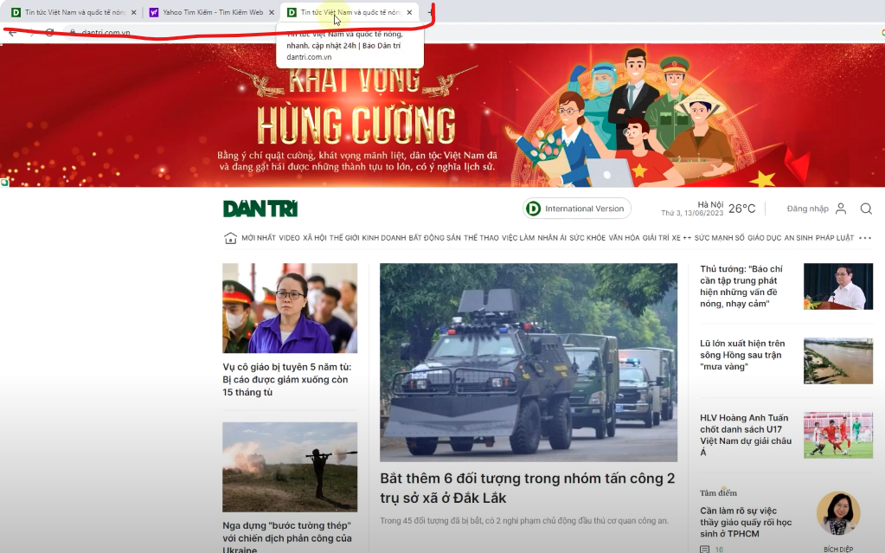
Bài 25:Favicon là biểu tượng icon trên Tab của trang Web.

